Slide 1
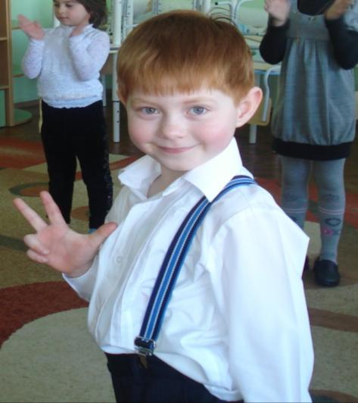
Реализация ФГОС начального общего образования
МБОУ СОШ №1
г.Покачи
ЧерныхЛ.В.
2011-2012учебный год

Slide 2
1.Нормативно –правовые акты, регламентирующие реализацию ФГОС в текущем учебном году 2. Итоги реализации основной образовательной программы начального общего образования в текущем году 3. Анализ созданных условий и эффективность использования интерактивного оборудования учителями, реализующими ФГОС НОО в текущем учебном году. 4. Анализ достижений обучающихся по итогам реализации ФГОС НОО (предметные, метапредметные, личностные) 5.Результаты реализации внеурочной деятельности обучающихся. 6.Результаты психолого-педагогического сопровождения ФГОС НОО. 7. Итоги информационно-методического сопровождения реализации ФГОС НОО. 8.Проблемы и перспективы.

Slide 3
Анализ
достижений обучающихся

Slide 4
Планируемые результаты:
три основные группы результатов
Планируемые результаты:
три основные группы результатов
ЛИЧНОСТНЫЕ
МЕТАПРЕДМЕТНЫЕ
ПРЕДМЕТНЫЕ
Самоопределение:
внутренняя позиция школьника;
самоиндификация;
самоуважение и самооценка
Регулятивные:
управление своей деятельностью;
контроль и коррекция;
инициативность и самостоятельность
Основы системы
научных знаний
РЯ
ЛЧт
Опыт «предметной» деятельности по получению,
преобразованию
и применению
нового знания
Смыслообразование:
мотивация (учебная, социальная);
границы собственного
знания и «незнания»
Коммуникативные:
речевая деятельность;
навыки сотрудничества
ИЯ
Мат
ОМ
Морально-этическая
ориентация:
ориентация на выполнение
моральных норм;
способность к решению моральных
проблем на основе децентрации;
оценка своих поступков
Познавательные:
работа с информацией;
работа с учебными моделями;
использование знако-символических
средств, общих схем решения;
выполнение логических операций
сравнения, анализа, обобщения,
классификации, установления
аналогий, подведения под понятие
Муз
ИЗО
Предметные и метапредметные действия с учебным материалом
Тех
Физ

Slide 5
Стартовая диагностика
класс | Число обучающихся | девочек | мальчиков
1а | 25 | 13 | 12
1б | 26 | 12 | 14
класс | Умение читать |  |  |  | Математические умения
 | По буквам | По слогам | Целыми словами | Не читали | Знание цифр | Счет в в пределах 10 | Сложение в пределах10 | Вычитание в пределах 10
1а | 4 | 9 | 5 | 7 | 25 | 25 | 6 | 6
1б | 7 | 9 | 3 | 7 | 26 | 26 | 14 | 14

Slide 6
Результаты итоговой комплексной работы
результат | отличный |  |  |  | хороший |  |  | удовлетворитель ный
 | 14б | 13б | 12б | 11б | 10б | 9б | 8б | 7б | 6б
кол-во уч-ся | 2 | 20 | 8 | 5 | 5 | 5 | 1 | 0 | 3
% | 4,1% | 40,8% | 16,3% | 10,2% | 10,2% | 10,2% | 2,1% | 0 | 6,1%
итого | 71,4% |  |  | 22,5% |  |  |  | 6,1%

Slide 7
Класс | Мониторинг освоения основной образовательной программы начального общего образования обучающимися первых классов (по результатам наблюдений учителей)
 | Личностные УУД |  | Метапредметные УУД
 |  |  | Регулятивные УУД |  |  |  |  |  |  | Коммуникативные УУД
 | Положительное отношение к школе | Понимание необходимости учения | Способность принимать и сохранять учебную задачу | Умение планировать собственную деятельность в связи с поставленной задачей | Умение контролировать и оценивать свои действия | Умение понимать причины своего неуспеха и находить способы выхода из этой ситуации | Строить речевое высказывание в устной и письменной форме | Начинает осмысленно читать художественные и познавательные тексты | Умение передавать содержание текста | Умение строить понятные высказывания для одноклассников, сверстников | Умение задавать вопросы, необходимые для организации своей деятельности | Умение договариваться с учащимися, педагогом | Умение осуществлять контроль и оказывать в сотрудничестве необходимую помощь
итого% (из 50 обучающихся)
5 | 42% | 38% | 56% | 42% | 48% | 30% | 52% | 44% | 48% | 44% | 52% | 36% | 42%
4 | 34% | 28% | 24% | 34% | 38% | 48% | 28% | 50% | 30% | 40% | 28% | 46% | 34%
3 | 26% | 30% | 20% | 22% | 14% | 22% | 20% | 0% | 18% | 12% | 14% | 16% | 20%
2 | 4% | 4% |  | 2% |  |  |  | 6% | 4% | 4% | 6% | 2% | 4%
2 | Успешен от случая к случаю |  | 3 | Скорее да, чем нет |  | 4 | Да, вполне успешен |  | 5 | Успешен

Slide 8
Эрудит –марафон « ЭМУ»

Slide 9
Реализация
внеурочной деятельности

Slide 10
Занятость обучающихся
№ | Ф.И.О. | заняты в системе дополнительного образования города | понедельник | вторник | среда | четверг | пятница | примечание
 |  |  | занятость в школе
1 | А. А. | 6 |  | 1,5 | 1 | 1,5
2 | А.В. | 10,5
3 | А.Е. | 18
4 | А.Д. | 12
5 | А.В. |  | 2 | 1+1,5 | 1 | 1,5 | 2
6 | А.В. | 8 | 2 | 1
7 | А. А. | 11
51 | Ю.Д. | 9 | 1

Slide 11
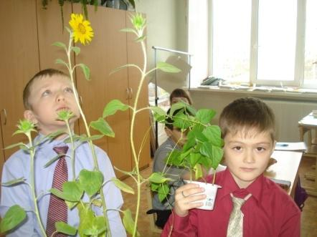
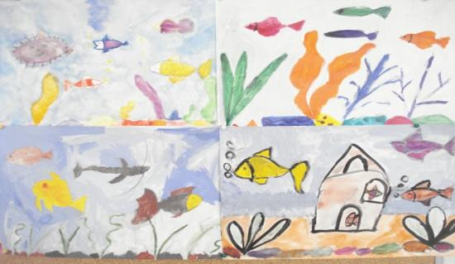
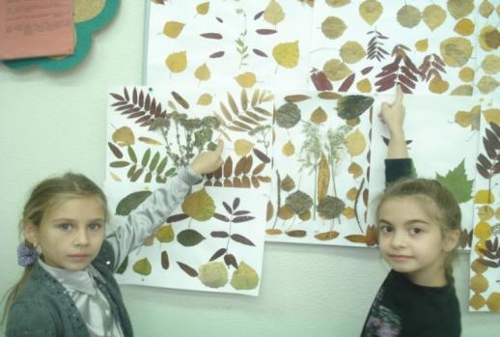
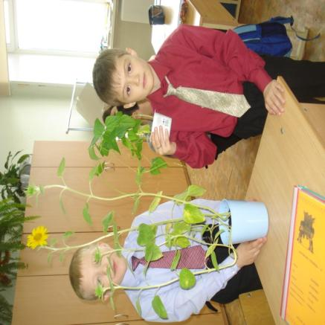
Первые проекты и исследования

Slide 12
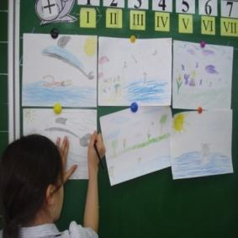
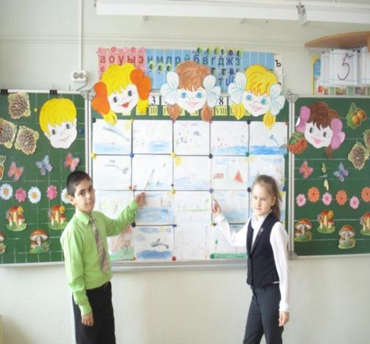
Я рисую лето

Slide 13
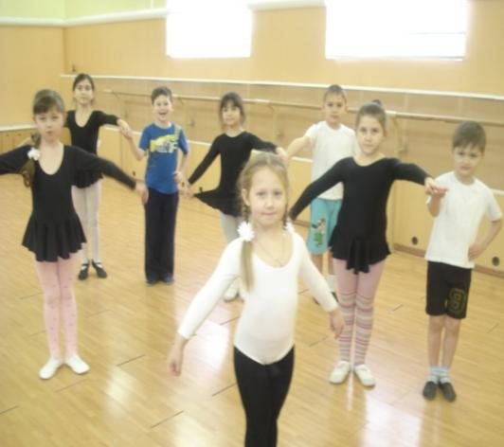
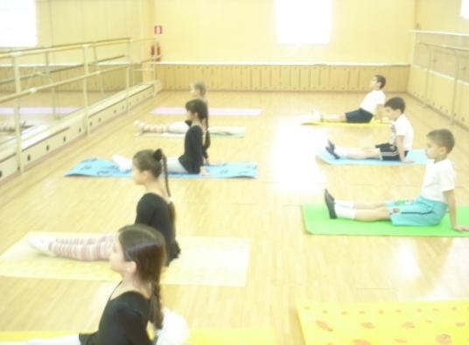
Мы танцуем и поем…

Slide 14
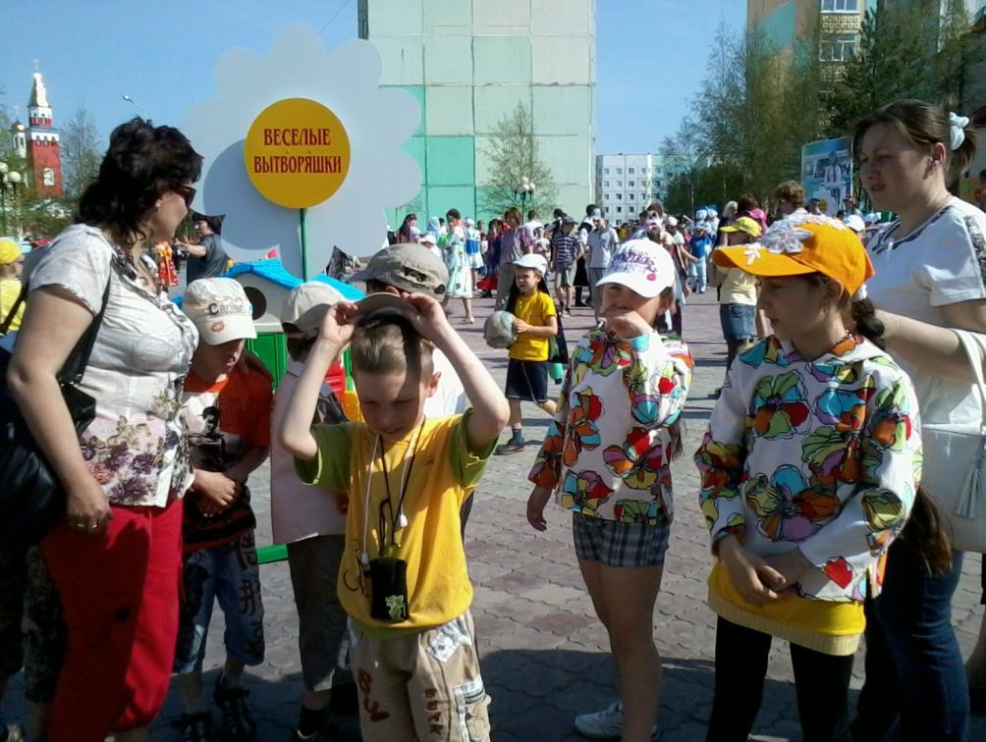
Настало лето - отдыхаем

Slide 15
Психолого – педагогическое
сопровождение ФГОС НОО

Slide 16
Исследование внутренней позиции школьника | 1а | 1б | по параллели
позиция сформирована средне | 12 чел. 48% | 13чел 54,2% | 25 51%
позиция сформирована | 9 уч-ся 36% | 6чел. 25% | 15 30,6%
позиция не сформирована | 4уч-ся 21% | 5 уч-ся 20,8% | 9 18,4%
Определение мотивов учения | 1а | 1б | по параллели
низкий уровень учебной мотивации | 11уч-ся 44% | 9 уч-ся 37,5% | 20уч-ся 40,8%
средний уровень учебной мотивации | 12уч-ся 48% | 8уч-ся 33,4% | 20уч-ся 40,8%
нормальный уровень учебной мотивации | 2уч-ся 8% | 7уч-ся 29,1% | 9уч-ся 18,4%

Slide 17
Исследование адаптации методом Люшера (ЭС – эмоциональное состояние) | 1а | 1б | по параллели
позитивная самооценка ЭС – преобладание положительных эмоций,положительное отношение к школе | 19 уч-ся 76% | 20 уч-ся 83,3% | 39уч-ся 79,6%
негативная самооценка ЭС – преобладание отрицательных эмоций, негативное отношение к некоторым сторонам уч.процесса | 2 уч-ся 8%, | 3 уч-ся 12,5% | 5 уч-ся 10,2%
позитивная самооценка ЭС – норма, положительное отношение к школе | 17 уч-я 68%) | 13 уч-ся 54,2%. | 30 уч-ся 61,2%
инфантильная самооценка ЭС – норма, положительное отношение к школе | 4 уч-ся 16% | 1 уч-ся 4,2% | 5 уч-ся 10,2%

Slide 18
Изучение школьной тревожности | 1а | 1б | по параллели
тревожность невысока | 24 уч-ся 96% | 23 уч-ся 95,8%. | 47 95,9%
высокий уровень тревожности | 1 уч-ся 4% | 1 уч-ся 4,2% | 2 4,1%
Уровень адаптации | 1а | 1б | по параллели
норма | 11 уч-ся 44% | 10 уч-ся 41,6% | 21уч-ся 44,6%
средний | 13 уч-ся 52% | 12 уч-ся 50%, | 25уч-ся 53,2%
низкий | 1 уч-ся 4,5% | 2 уч-ся 8,4% | 3уч-ся 6,3%

Slide 19
Анализ созданных условий
и эффективность использования
интерактивного оборудования

Slide 20
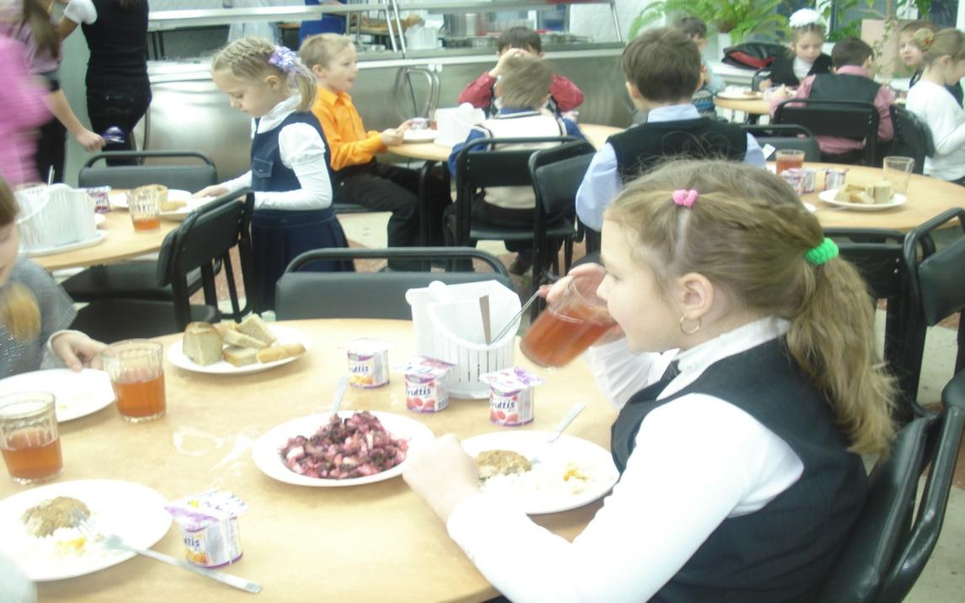
В школьной столовой

Slide 21
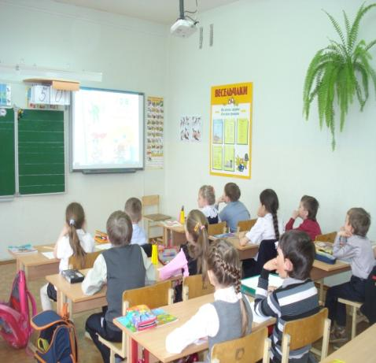
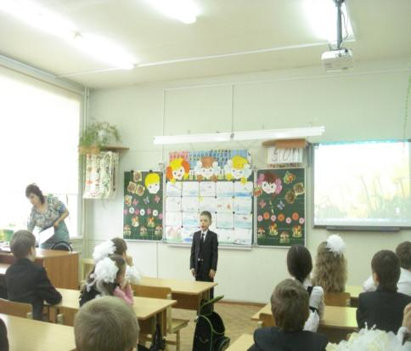
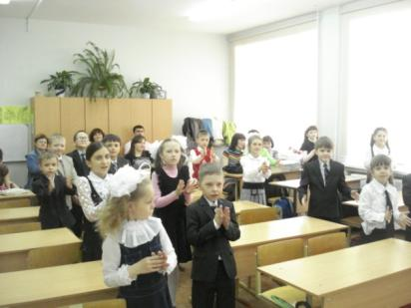
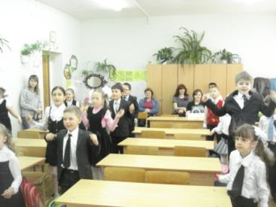
ИКТ – технологии

Slide 22
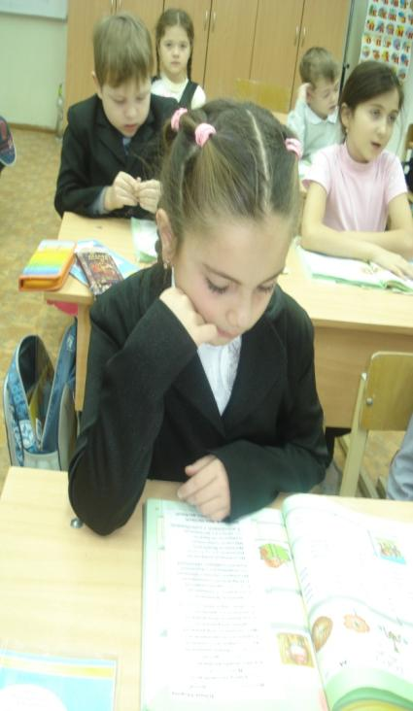
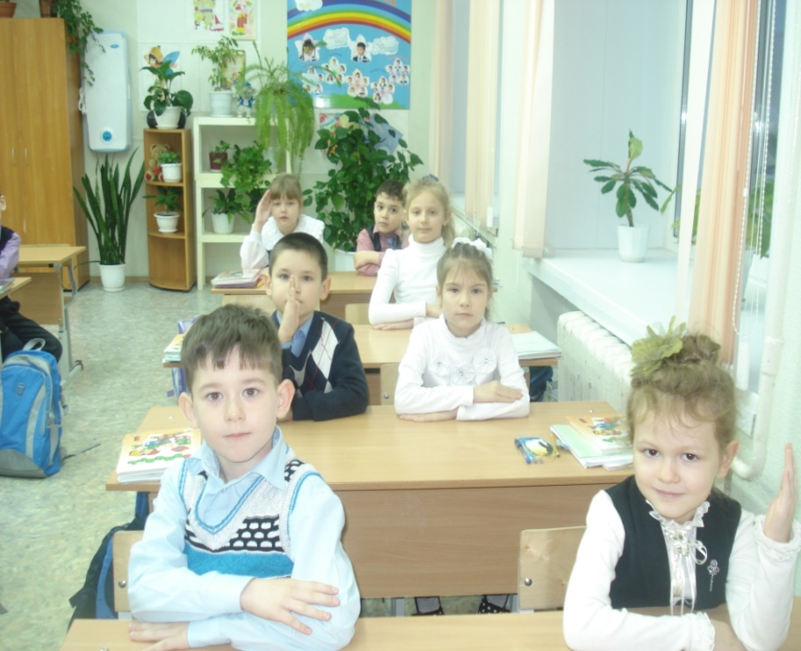
На уроке

Slide 23
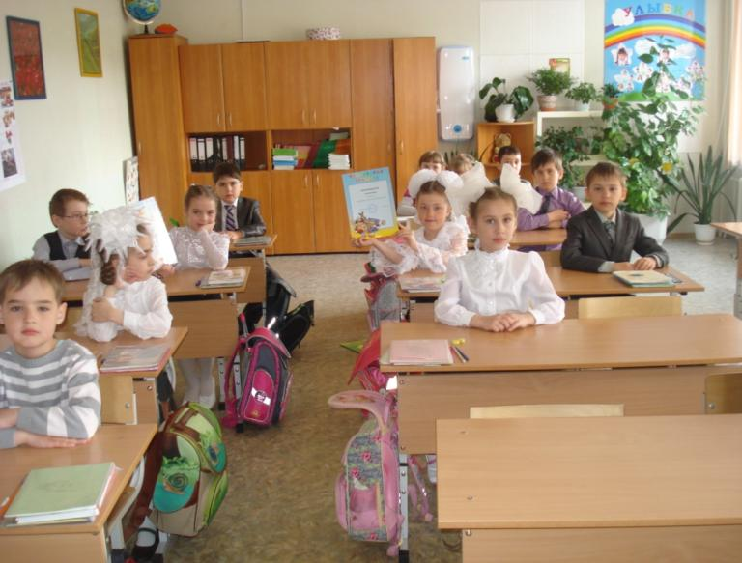
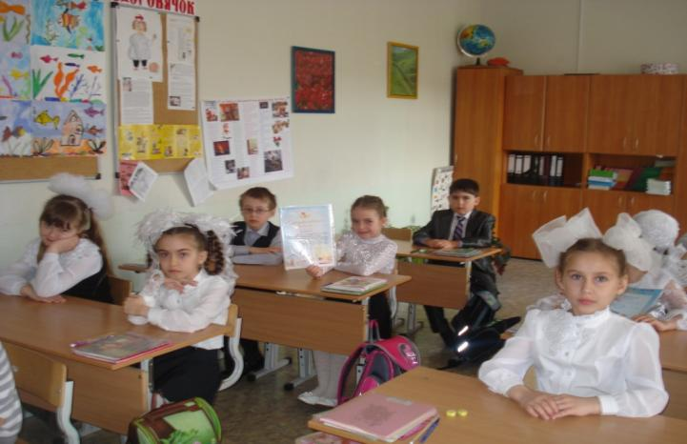
Первые грамоты

Slide 24
Портфель достижений

Slide 25
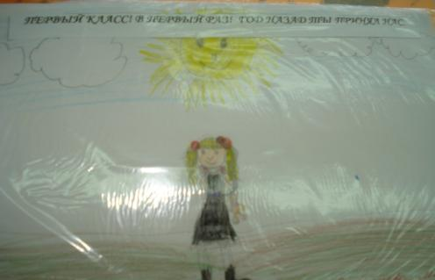
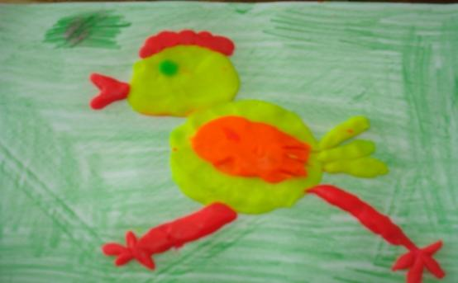
Мои достижения

Slide 26
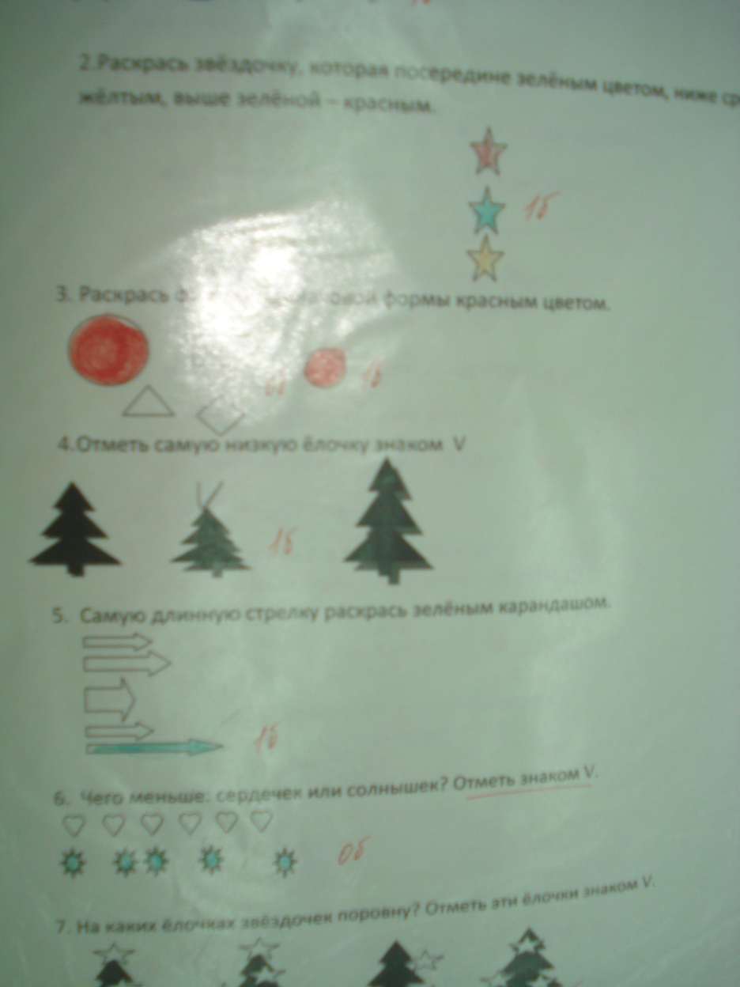
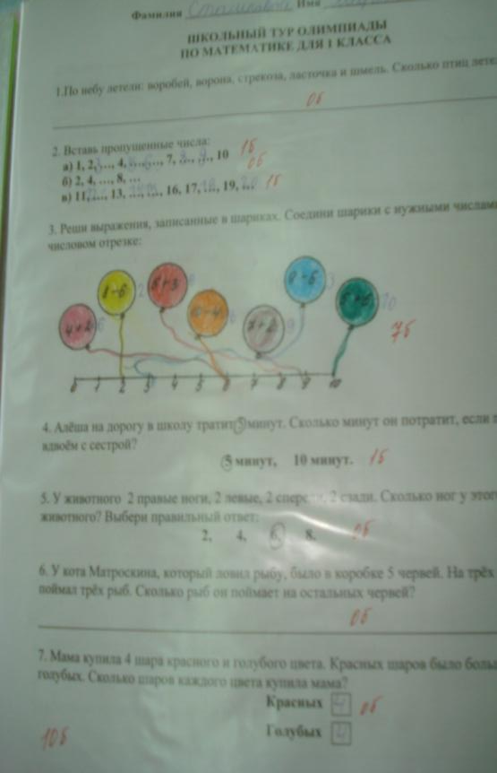

Slide 27
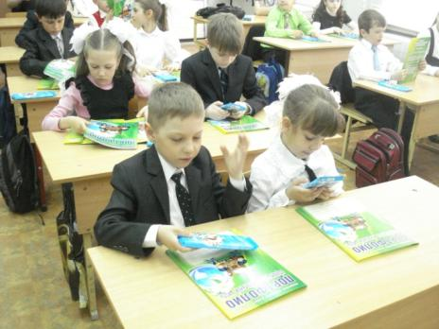
На будущий год

